Slide 1
캡스톤 디자인 2조 5주차
인공지능 헬스트레이너
201704082 오세훈
201518022 김은혜
김상현

Slide 2
목차
작품 진행 상황
1. 티처블 머신(모션 인식 ai 활용)
2. 카카오 api(텍스트를 음성으로 바꿔주는 프로그램)
3. netlify(사이트 만들어 주는 프로그램), 코딩 수정 전, 후 출력 비교
4. 안드로이드 어플 만들기
문제점, 앞으로의 계획

Slide 3
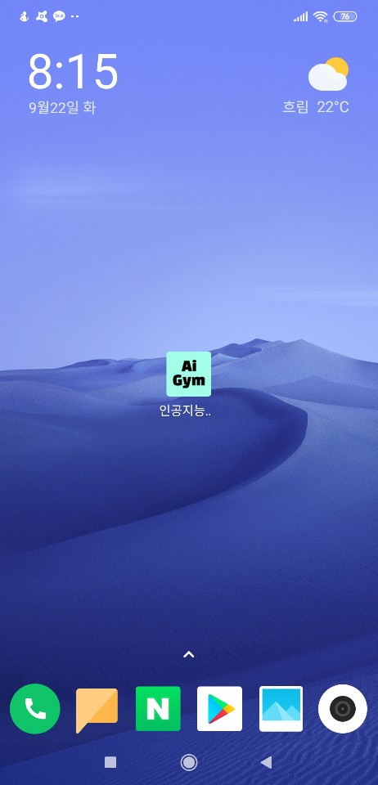
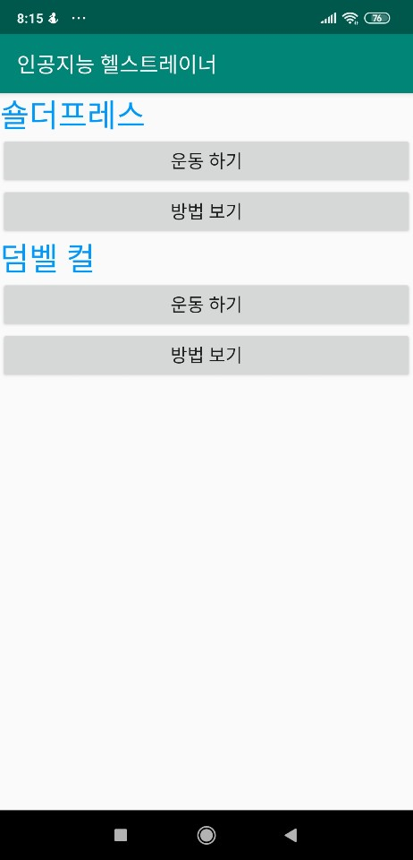
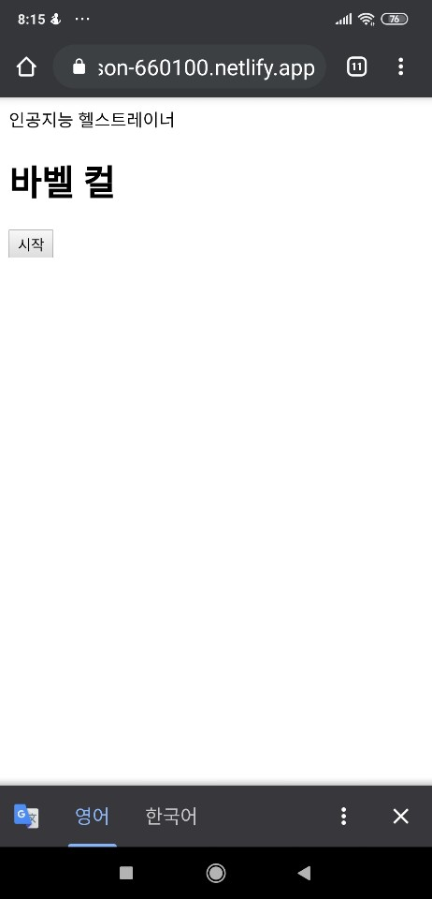
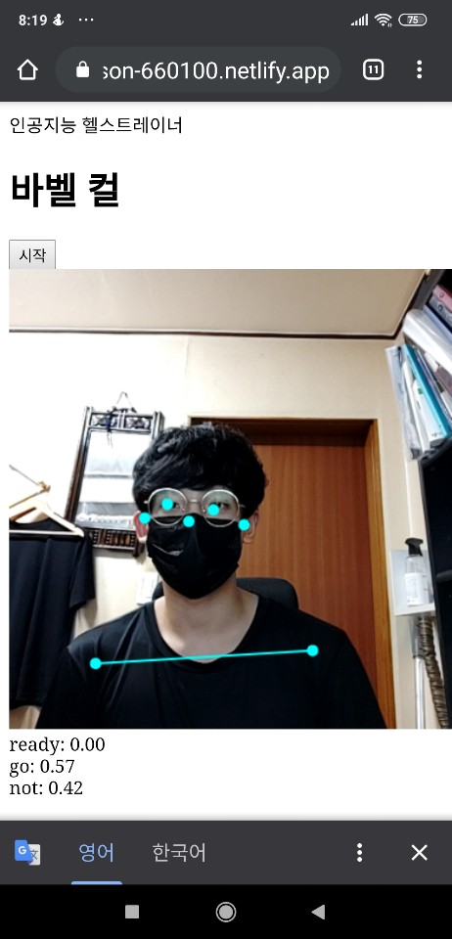
작품 진행 상황
2.
3.
1.
실제 스마트폰에서 구동한 자료

Slide 4
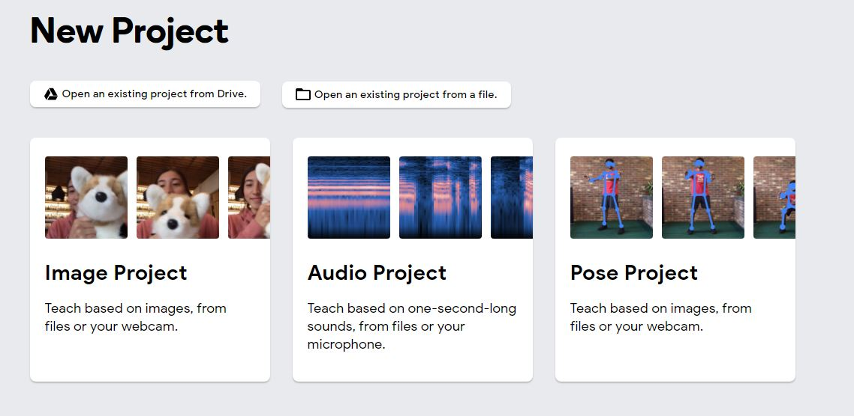
1. 티처블 머신
티처블 머신은 이미지, 소리, 자세 인식 학습 기능이 있어서 오른쪽 화면에서 보이는 것 중에 자기가 필요한 것을 선택해서 사용하시면 됩니다.
저희는 웹캠을 이용하여 자세를 인식해주는 인공지능인 포즈 프로젝트를 이용했습니다.
사이트주소
https://teachablemachine.withgoogle.com/train

Slide 5
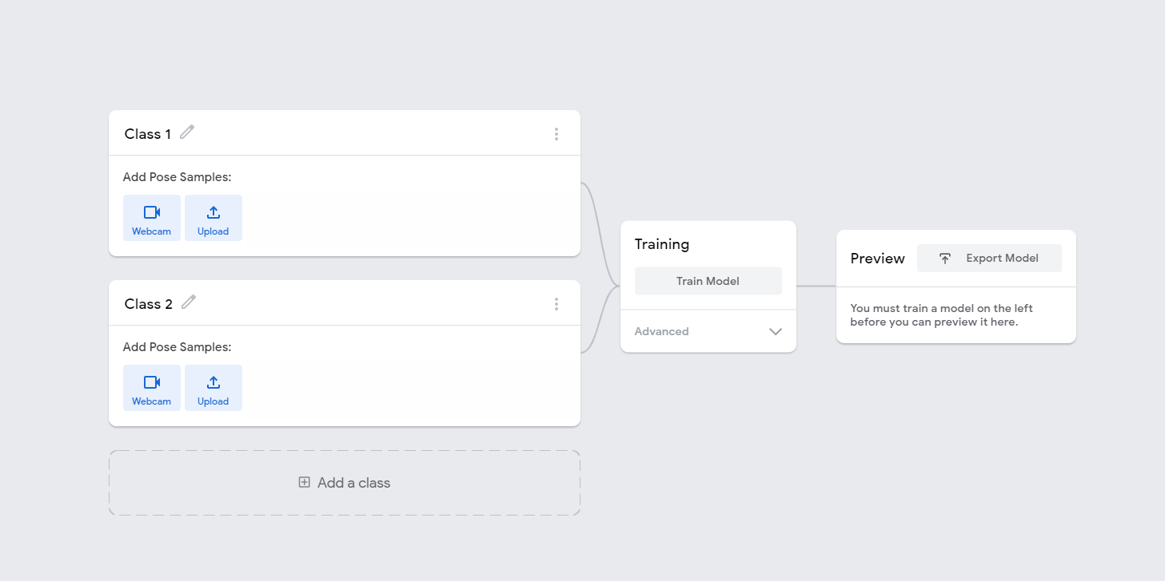
1. Pose Project 활용
이름 설정 하는 곳
웹캠을 이용해 학습할 것인지
사진을 이용해 학습할 것인지
선택 하는 곳
Class를 추가하는 곳

Slide 6
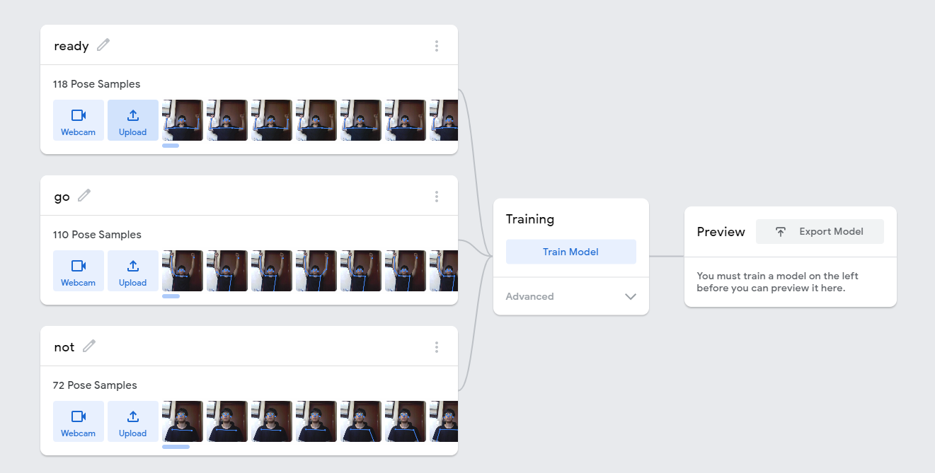
1. 학습 자료 만들기, 인공지능 학습시키기(숄더프레스)
ready라고 이름을 바꿈
웹캠을 이용해 자세를 취해서 학습 자료를 만듬
각각의 Class에서 취한 자세를
Train Model을 눌러 학습을 시켜줌

Slide 7
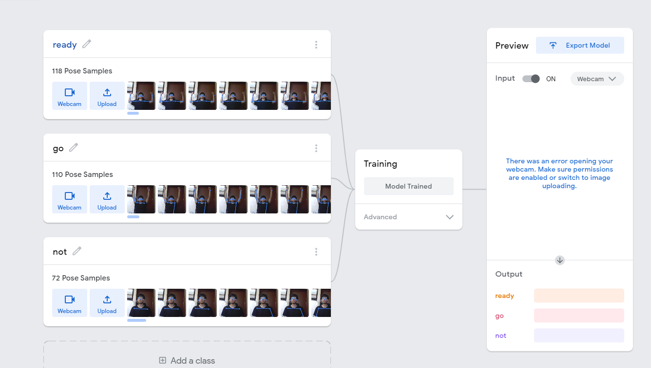
1. 인공지능 만들기(숄더프레스)
학습이 완료 됐으면 Export Model을 눌러주세요

Slide 8
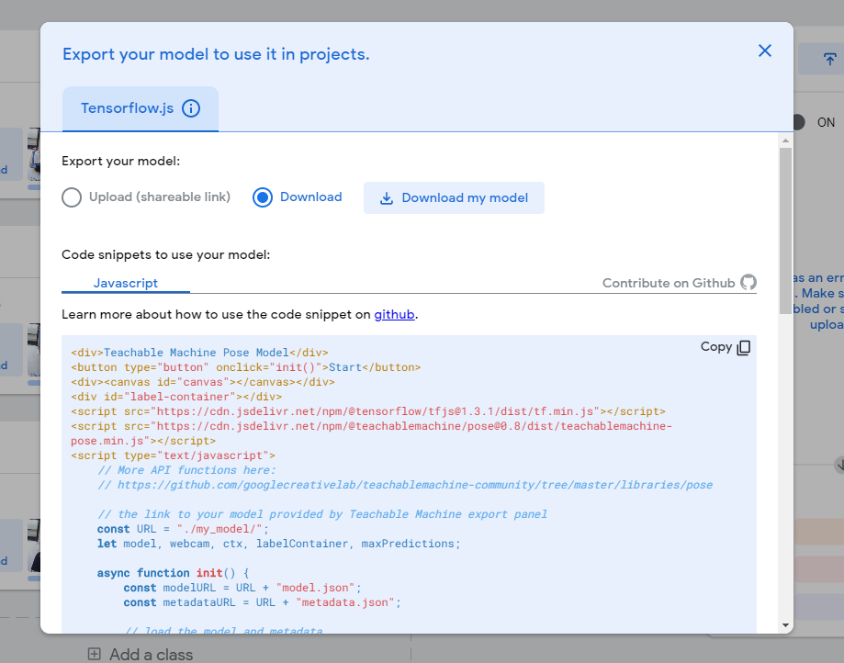
1. 인공지능 만들기(숄더프레스)
1.
2.
다운로드 마이 모델을 눌러 인공지능을 다운로드
3.
카피를 눌러 코드를 복사

Slide 9
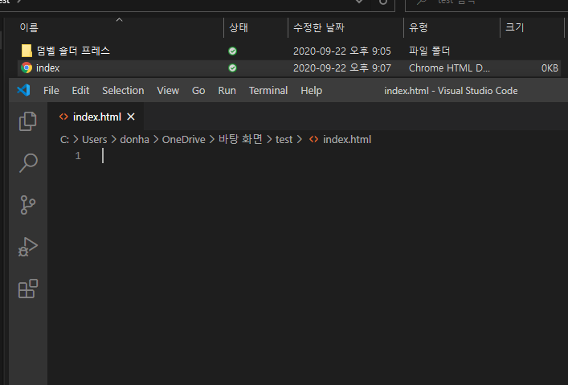
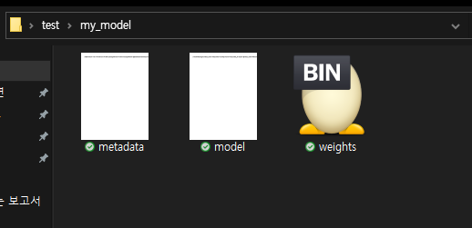
1. 인공지능 만들기(숄더프레스)
index.html 이라는 파일을 만들어
visual studio code를 이용해 연다
밑의 세 파일을 my_model 이라는 폴더를 만들어 저장

Slide 10
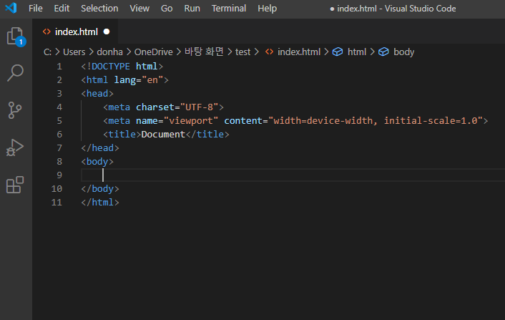
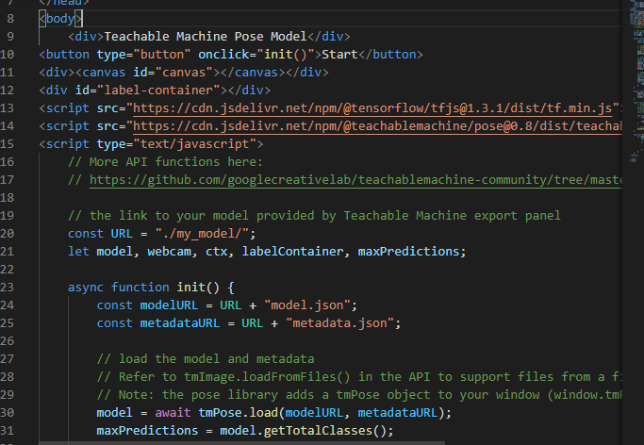
1. 인공지능 만들기(숄더프레스)
! + enter를 이용해 html 기본 코딩을 작성
그러면 밑에 처럼 나온다.
이 부분에 복사한
코드를 붙혀 넣는다.

Slide 11
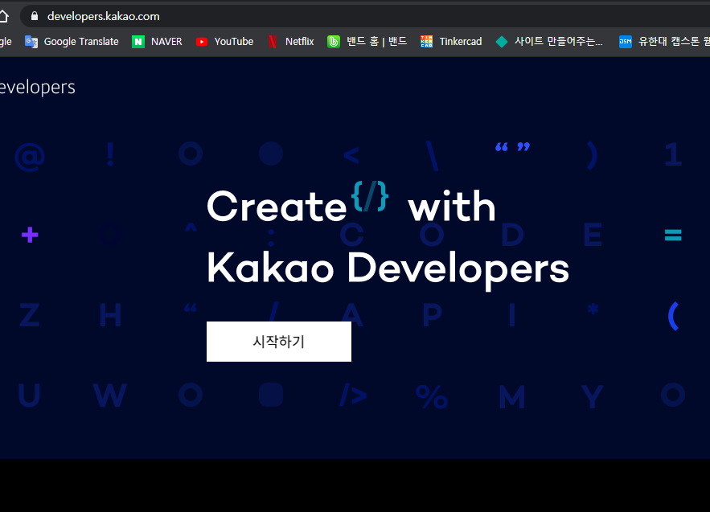
2. api
API(Application Programming Interface, 응용 프로그램 프로그래밍 인터페이스)는 응용 프로그램에서 사용할 수 있도록, 운영 체제나 프로그래밍 언어가 제공하는 기능을 제어할 수 있게 만든 인터페이스를 뜻한다.

Slide 12
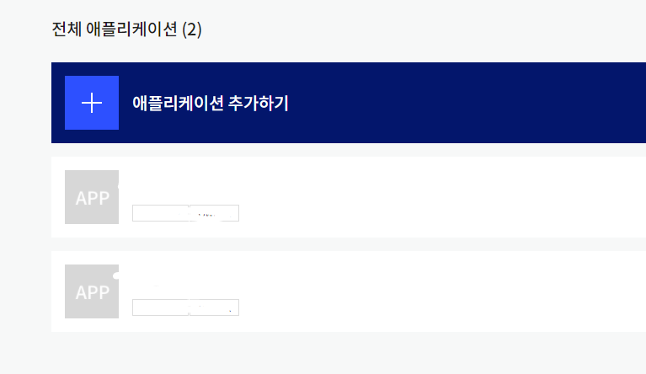
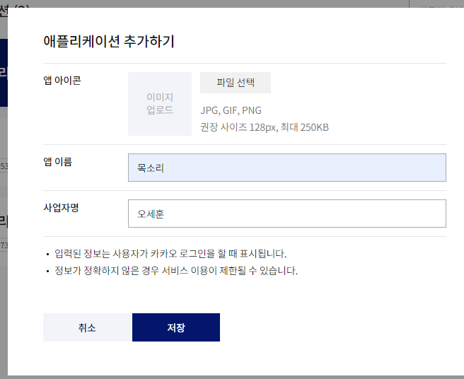
2. 카카오 api (아이디 만들기)
2.
1.
3.
앱 이름과 사업자명을 적어줍니다.
카카오 api 주소
https://developers.kakao.com/

Slide 13
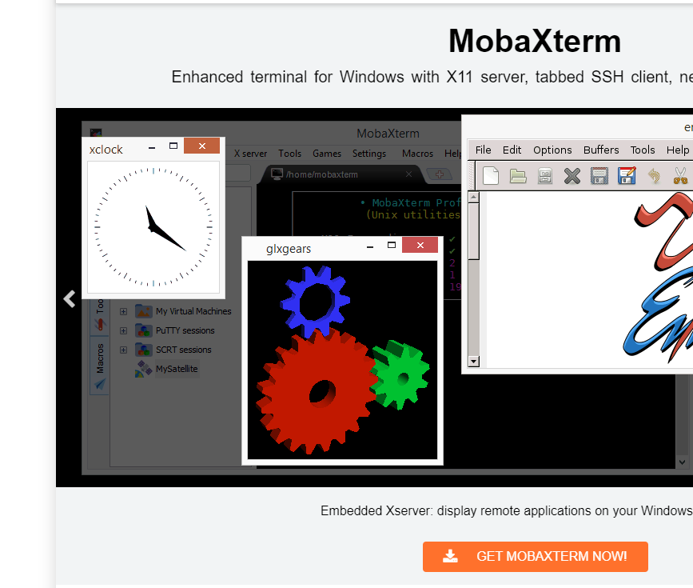
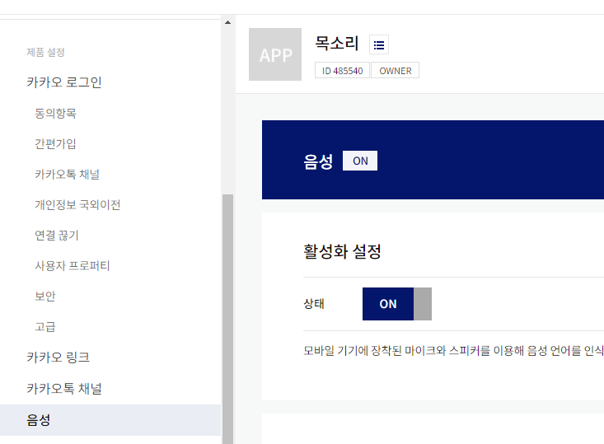
2. 카카오 api (텍스트 -> 음성 변환)
MobaXterm 주소
https://mobaxterm.mobatek.net/
카카오 api 음성 on 설정
윈도우 cmd로는 한글이 음성으로 나오지 않아서 이 것을 다운로드 해줍니다.
음성에 들어가서 음성을 활성화 해줍니다.

Slide 14
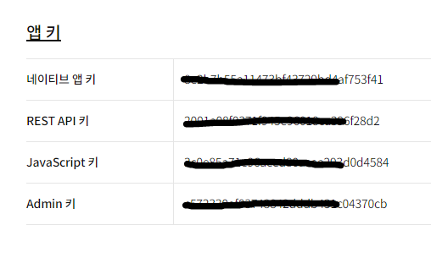
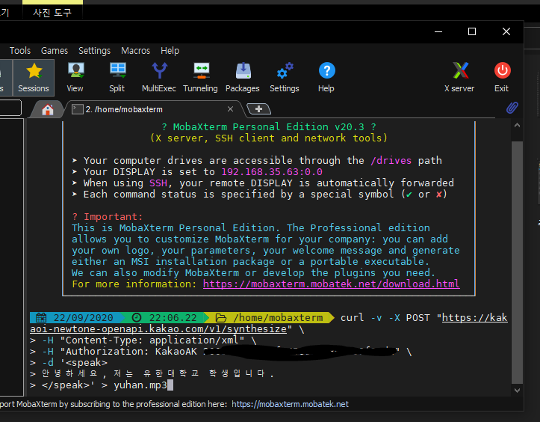
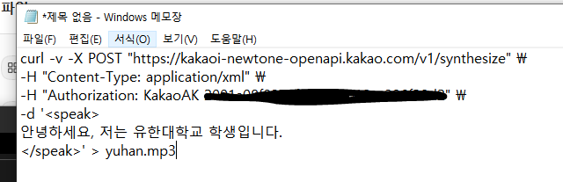
2. 카카오 api (텍스트 -> 음성 변환)
rest api 키를 복사해서 밑의 빨간 박스에 붙혀 넣어줍니다.
파란색 부분을 복사해서 moba에 붙혀 넣고 enter를 눌러줍니다.

Slide 15
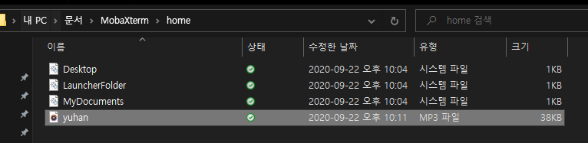
2. 카카오 api (음성 파일)
음성 출력
그러면 최종적으로 위와 같은 이름을 가진 음성파일이 생성됩니다.

Slide 16
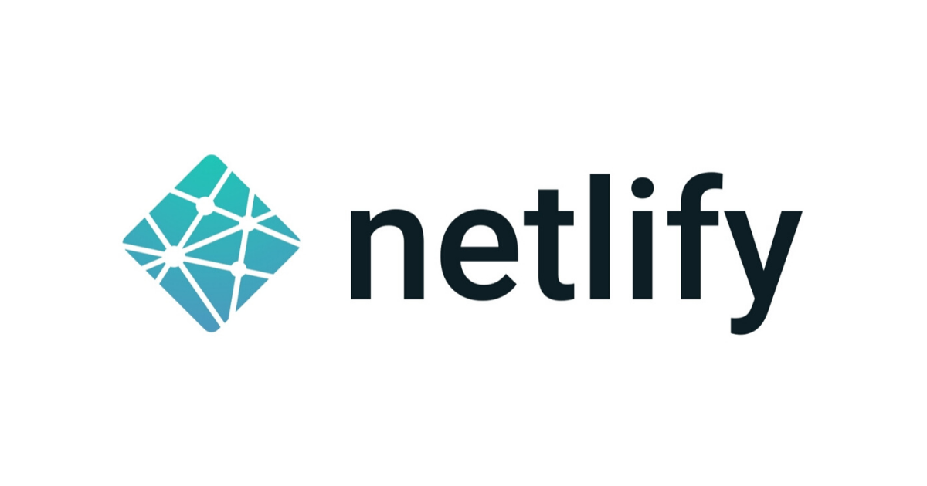
3. netlify
Netlify는 웹 기반 응용 프로그램 및 정적 웹 사이트를 위한 호스팅 및 서버리스 백엔드 서비스를 제공하는 클라우드 기반 컴퓨팅 회사입니다.
https://app.netlify.com/signup?_ga=2.136624752.1330685940.1600782179-1380438874.1600782179 - 주소

Slide 17
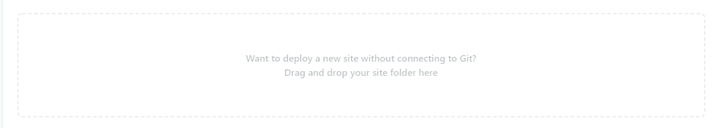
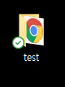
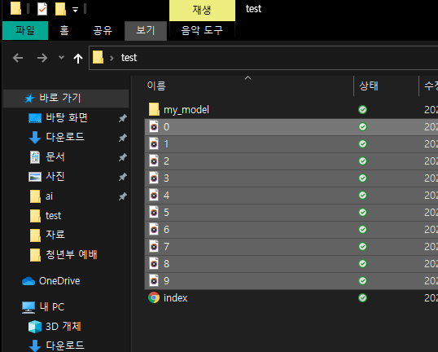
3. netlify
넷틀리파이를 이용해 웹사이트를 만드는 방법은 아래와 같습니다.
해당 칸에 저희가 여태 만든 인공지능 파일과 음성 파일을 폴더에 넣어 드래그 드랍 해줍니다.

Slide 18
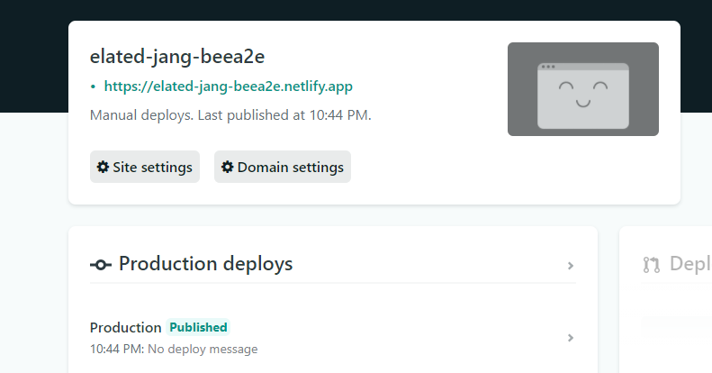
3. netlify
그러면 아래와 같은 사이트가 뜨면서 웹사이트가 만들어 지며 네모칸의 주소로 들어가면 됩니다.

Slide 19
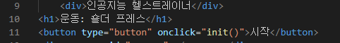
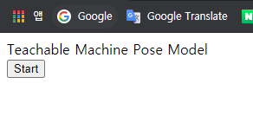
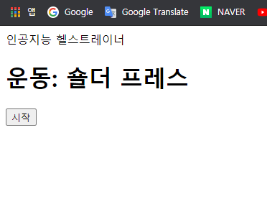
3. 제목, 버튼 코딩 수정 전, 후
수정 전
수정 후

Slide 20
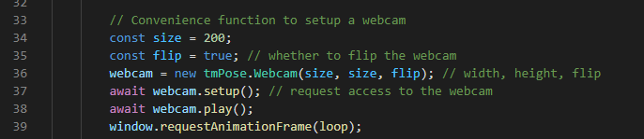
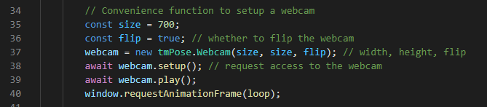
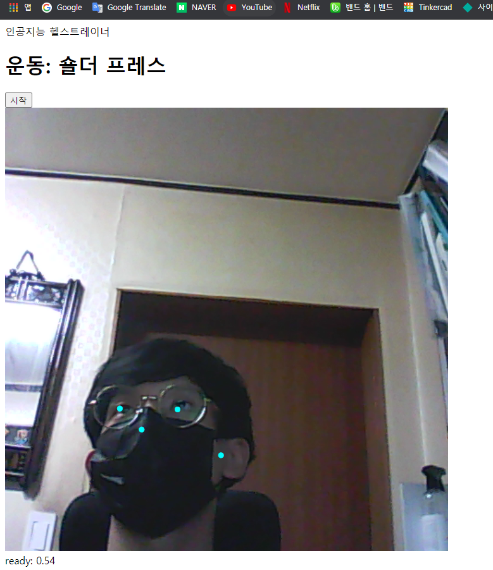
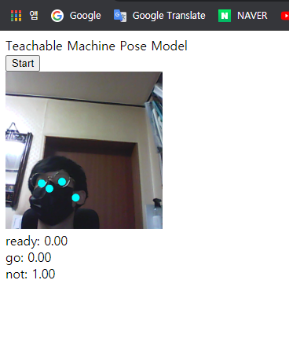
3. 웹캠 관련 코딩 수정 전, 후
수정 전
수정 후

Slide 21
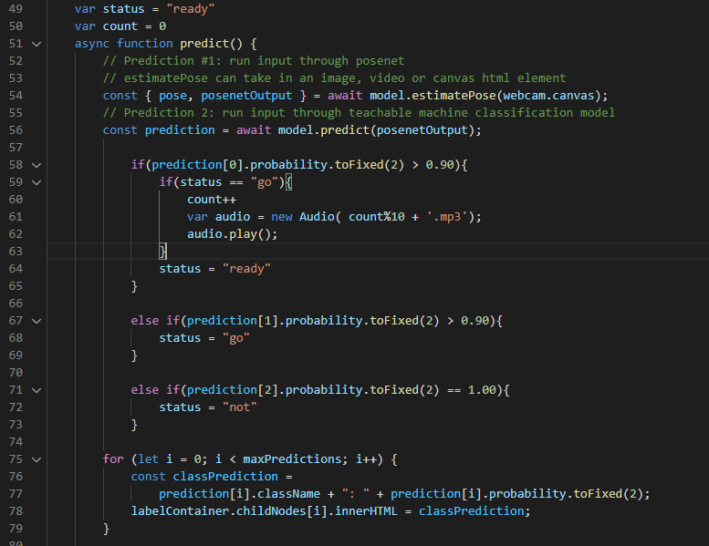
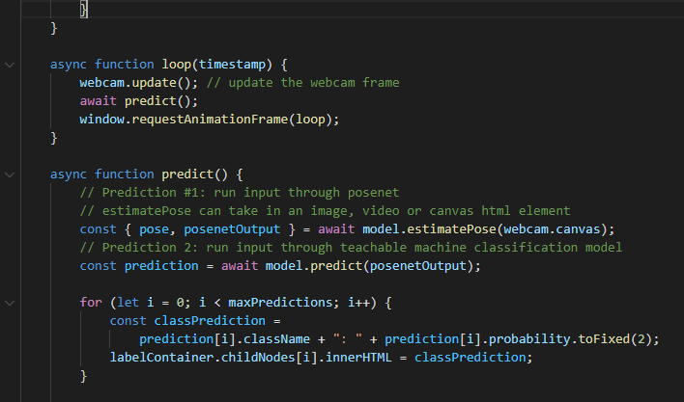
3. 음성 출력 관련 코딩 수정 전, 후
수정 전
수정 후

Slide 22
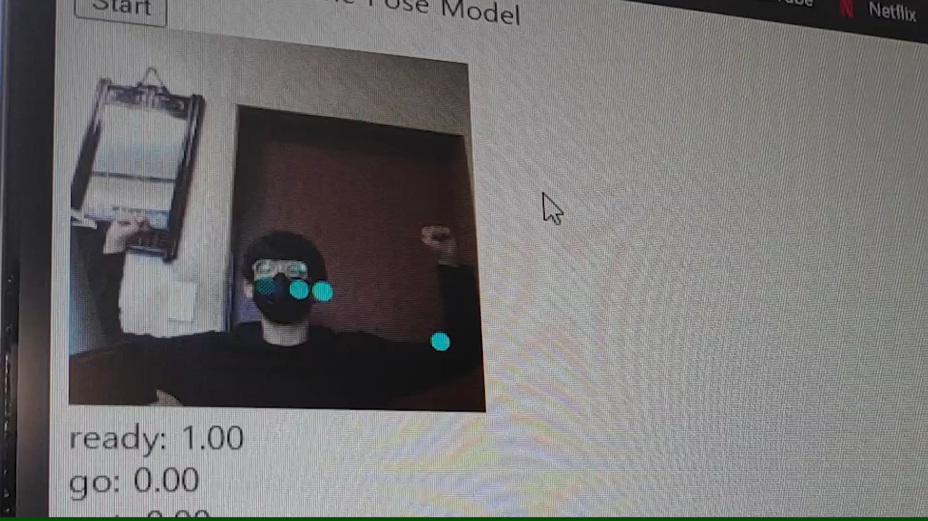
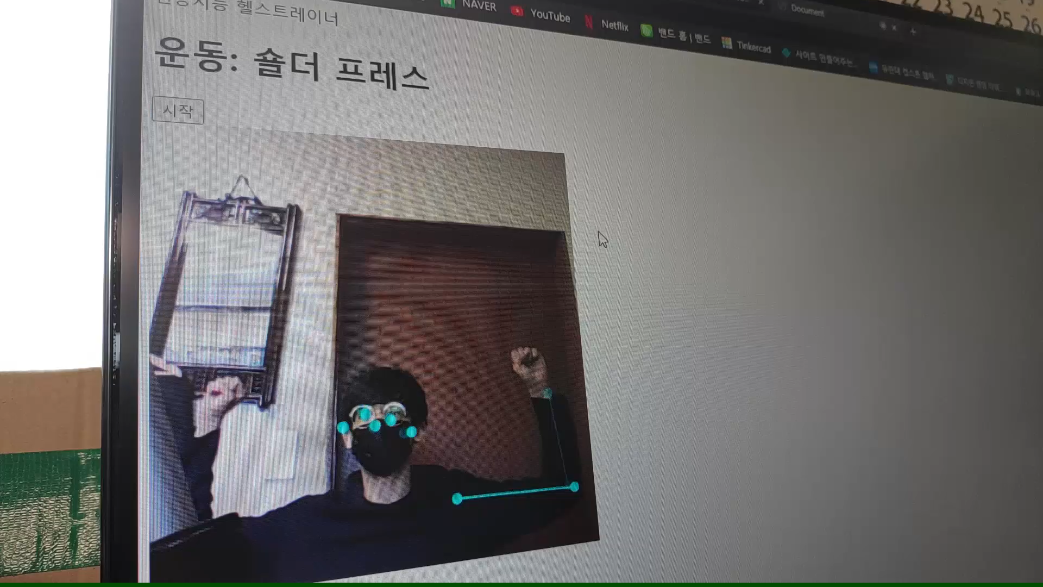
3. 코딩 수정 전, 후 성능 비교
수정 전, 소리 x
수정 후, 소리 o

Slide 23
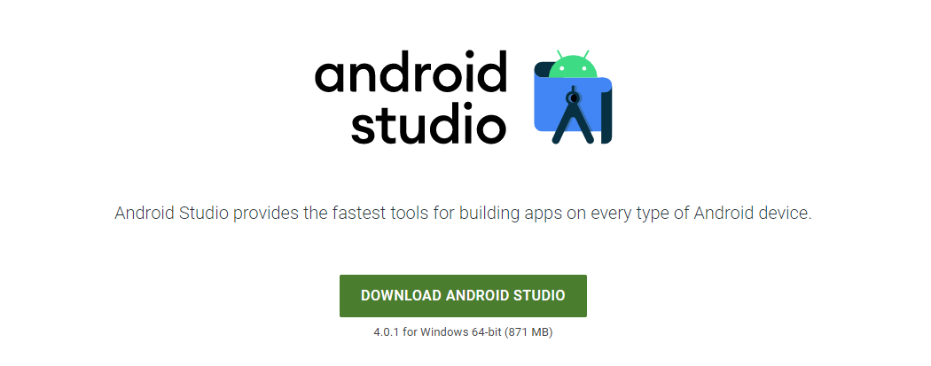
4. 안드로이드 어플 만들기 (개요, 설치)
구글이 안드로이드 앱 개발을 위해 JetBrains 사의 IntelliJ IDEA를 기반으로 만든 통합 개발 환경이다.
https://developer.android.com/studio/index.html - 다운로드 주소

Slide 24
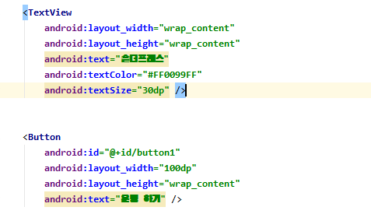
4. 안드로이드 어플 만들기 (코드 설명)
저희가 어플을 만들기 위해 사용한 코드에 대해서 간단하게 설명 드리겠습니다.
빨간색은 인터페이스의 길이, 높이 등을 설정하는 코드 입니다.
파란색은 위에 부터 글자, 글자 색깔, 글자의 크기를 설정하는 코드입니다.
주황색은 리소스를 생성할때 사용되는 코드입니다.

Slide 25
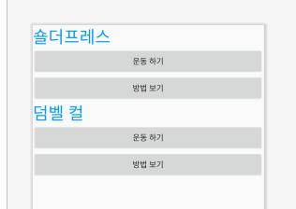
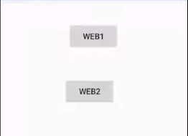
4. 안드로이드 어플 만들기 (인터페이스 비교)
책에서 참고한 것과 저희가 새로 만든 인터페이스를 비교하면 아래와 같습니다.
바꾼 인터페이스
책에서 사용된 인터페이스

Slide 26
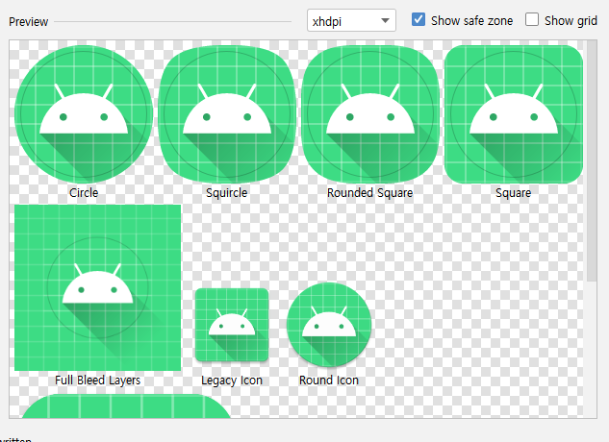
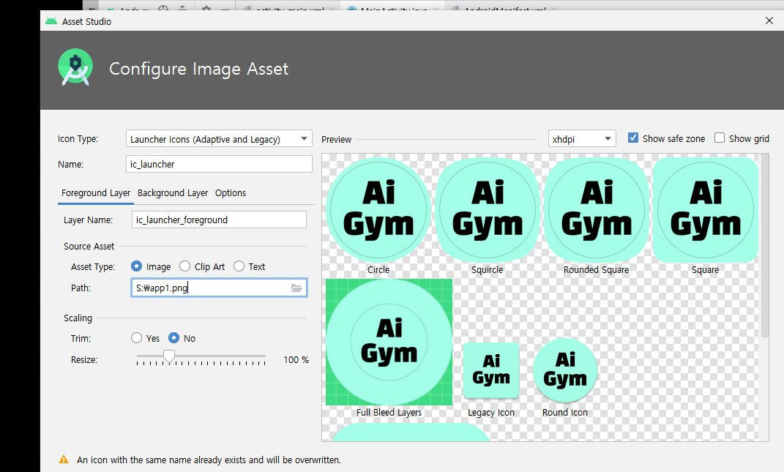
4. 안드로이드 어플 만들기 (아이콘)
밑에 있는 그림은 저희가 직접 디자인한 아이콘을 어플에 적용시키는 모습입니다.
적용 전
적용 후

Slide 27

4. 안드로이드 어플 만들기 (참고 자료)
저희가 원하는 기능의 앱을 만들기 위해 이 책을 학교 도서관에서 빌려 참고 해서 만들었습니다.

Slide 28
4. 안드로이드 환경에서 실행

Slide 29
지난주 문제점
Ppt 발표 자료 정리 미흡 -> 여태 했던걸 정리해서 다시 만들 었습니다.

Slide 30
앞으로의 계획
사람이 잘 못된 자세로 운동을 할 때 자세가 잘 못 됐다는 식으로 말을 하면서 사람에게 전하는 법을 적용해보기
문제점을 적어오기(지난주 문제점, 이번주 문제점)
해결을 어떻게 했는지, 해결내용

